Slide 1



Thứ … ngày … tháng … năm …

Slide 2



Slide 3
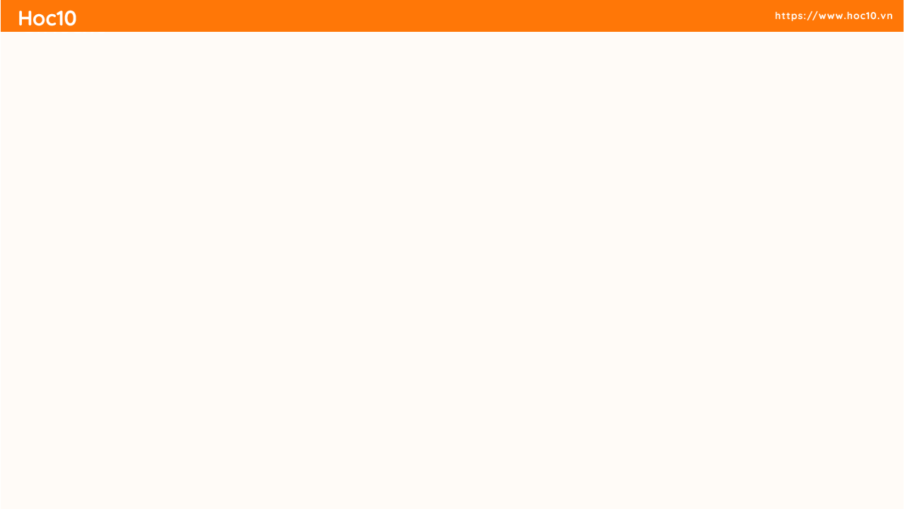
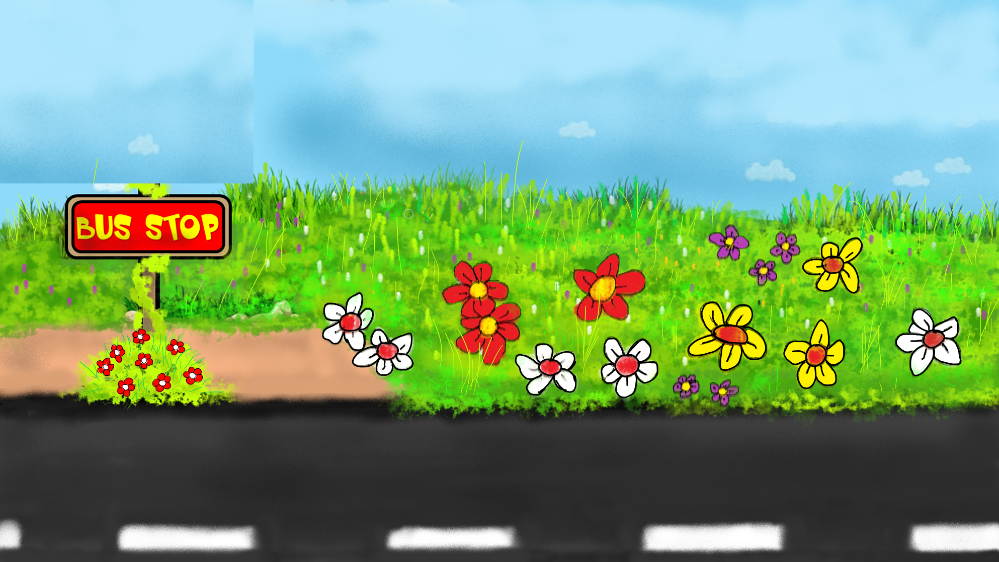







NÀO MÌNH CÙNG LÊN XE BUÝT
Hãy trả lời đúng các câu hỏi để được lên xe nhé!
HƯỚNG DẪN
Thầy cô kích vào màn hình để bắt đầu trò chơi.
Kích chuột vào màn hình để ô tô di chuyển vào và hiện câu hỏi.
Kích chuột vào màn hình để hiện đáp án
Kích chuột vào mũi tên RIGHT – nếu học sinh trả lời đúng. Tự động chạy hiệu ứng đón học sinh, kết thúc silde
Kích chuột vào mũi tên WRONG – nếu học sinh trả lời sai. Tự động chạy hiệu ứng không đón học sinh, kết thúc silde
PLAY

Slide 4

Đọc số: 580 000
Năm trăm tám mươi nghìn
RIGHT
WRONG

Slide 5


Đọc số: 300 000
Ba trăm nghìn
RIGHT/ĐÚNG
WRONG/SAI

Slide 6

Viết số: Một triệu
Đáp án: 1 000 000
RIGHT/ĐÚNG
WRONG/SAI

Slide 7



Viết số: Chín trăm năm mươi nghìn
Đáp án: 950 000
RIGHT/ĐÚNG
WRONG/SAI

Slide 8



Slide 9
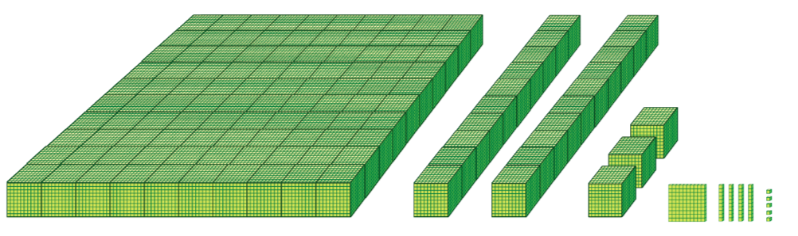

Hàng
Trăm nghìn | Chục nghìn | Nghìn | Trăm | Chục | Đơn vị
Số 123 145 gồm 1 trăm nghìn, 2 chục nghìn, 3 nghìn, 1 trăm, 4 chục, 5 đơn vị.
1
2
3
1
4
5

Slide 10


Slide 11

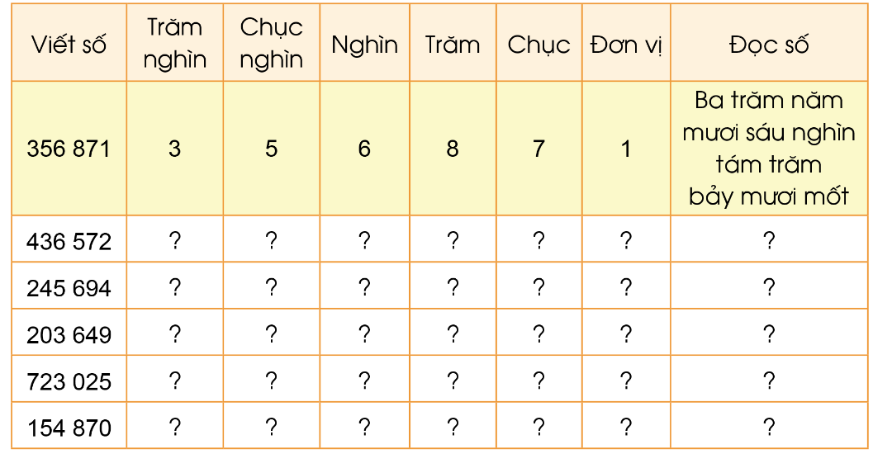
4
3
6
5
7
2
Bốn trăm ba mươi sáu nghìn năm trăm bảy mươi hai
2
4
5
6
9
4
Hai trăm bốn mươi lăm nghìn sáu trăm chín mươi tư
2
0
3
6
4
9
Hai trăm linh ba nghìn sáu trăm bốn mươi chín
7
2
3
0
2
5
Bảy trăm hai mươi ba nghìn không trăm hai mươi lăm
1
5
4
8
7
0
Một trăm năm mươi tư nghìn tám trăm bảy mươi

Slide 12
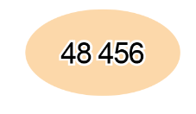
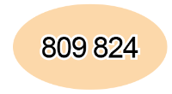
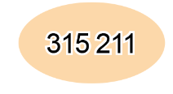
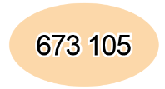
2
a) Đọc các số sau:
Bốn mươi tám nghìn bốn trăm năm mươi sáu
Tám trăm linh chín nghìn tám trăm hai mươi tư
Ba trăm mười lăm nghìn hai trăm mười một
Sáu trăm bảy mươi ba nghìn một trăm linh năm

Slide 13
b) Viết các số sau:
- Tám mươi bảy nghìn sáu trăm linh một
- Chín nghìn không trăm ba mươi tư
- Hai mươi hai nghìn năm trăm hai mươi lăm
- Bốn trăm mười tám nghìn ba trăm linh bốn
- Năm trăm hai mươi bảy nghìn sáu trăm bốn mươi mốt
2
87 601
9 034
22 525
418 304
527 641

Slide 14

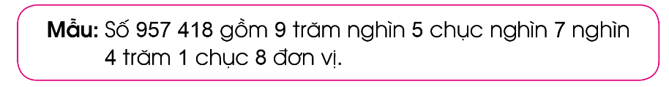
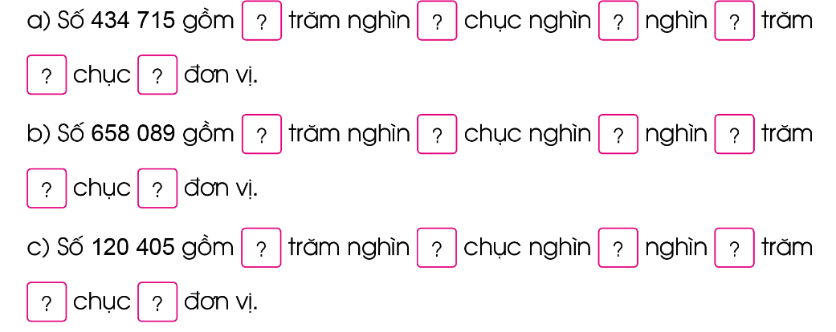
4
3
4
7
1
5
6
5
8
0
8
9
1
2
0
4
0
5

Slide 15


GV GHI DẶN DÒ Ở ĐÂY.
GV GHI DẶN DÒ Ở ĐÂY.
GV GHI DẶN DÒ Ở ĐÂY.
GV GHI DẶN DÒ Ở ĐÂY.

Slide 16


